Slide 1


国家中小学课程资源
闭合电路的欧姆定律（第一课时）
年 级：高二 | 学 | 科：物理（人教版）
主讲人：翁豪英 | 学 | 校：北京师范大学附属实验中学

Slide 2
闭合电路的欧姆定律（第一课时）
年 级：高二 | 学 | 科：物理（人教版）
主讲人：翁豪英 | 学 | 校：北京师范大学
 |  | 附属实验中学

Slide 3
本节内容
1 电动势
2 闭合电路的欧姆定律及其能量分析

Slide 4
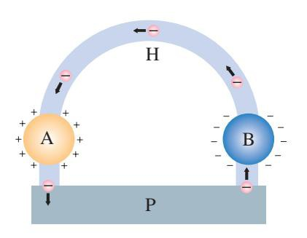

知识回顾
能把电子从 A 搬运到 B 的装置 P 就是电源， A 和 B 是电源的两个电极。

Slide 5
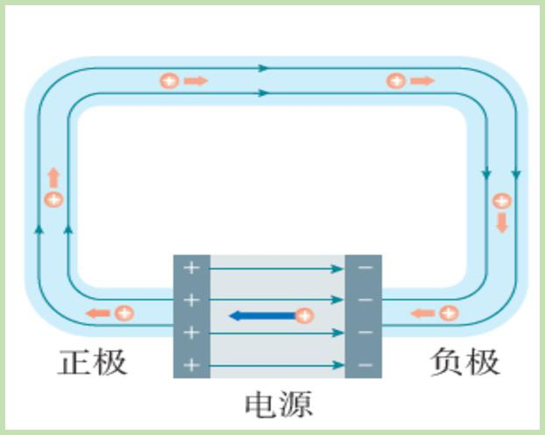
闭合电路
正电荷从电源正极通过外 电路移到负极,要想使电路 中保持持续不断的电流， 还必须把负极的正电荷通 过内电路移送到正极，构 成一个使自由电荷能循环 运动的闭合回路。

Slide 6
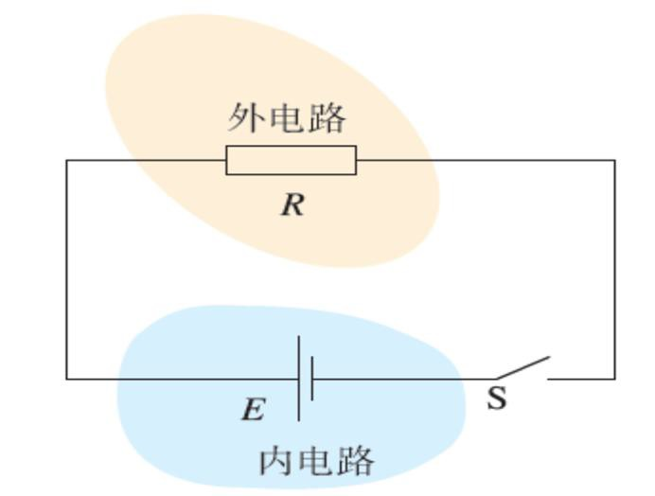
闭合电路
由导线、电源和用电器 连成的电路叫作闭合电 路（closed circuit） 。
用电器和导线组成外电 路
电源内部是内电路。

Slide 7







想一想
电源内部的正电荷受到静电力的方向？静 电力做正功还是负功？电势能如何变化？
电源内部是什么力把正电荷从负极搬 运到正极的？做正功还是负功？

Slide 8
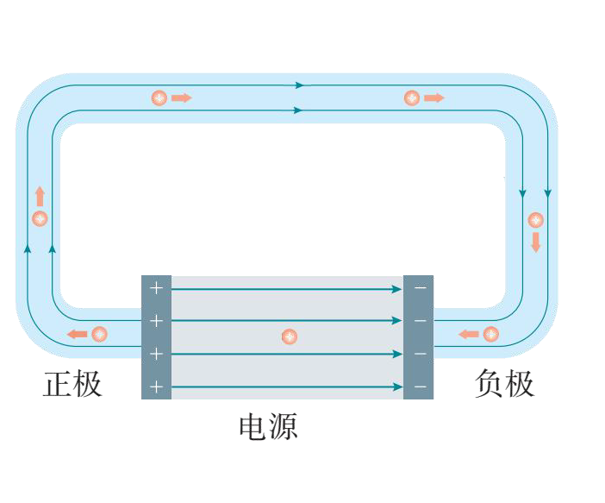


电源的工作原理
F非静电力
F静电力

Slide 9
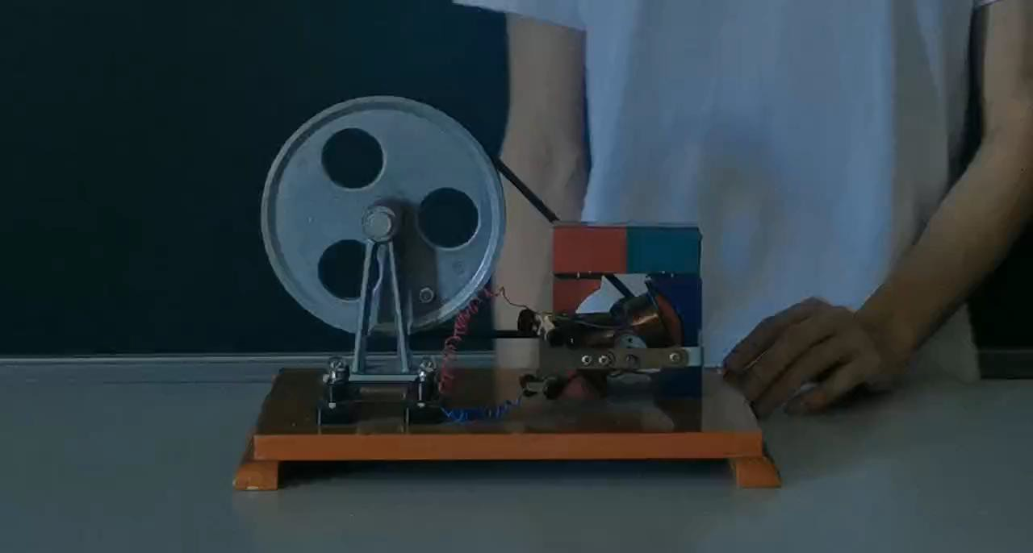
观察实验
手摇发电机中，非静电力是电磁 作用，它使机械能转化为电势能。

Slide 10
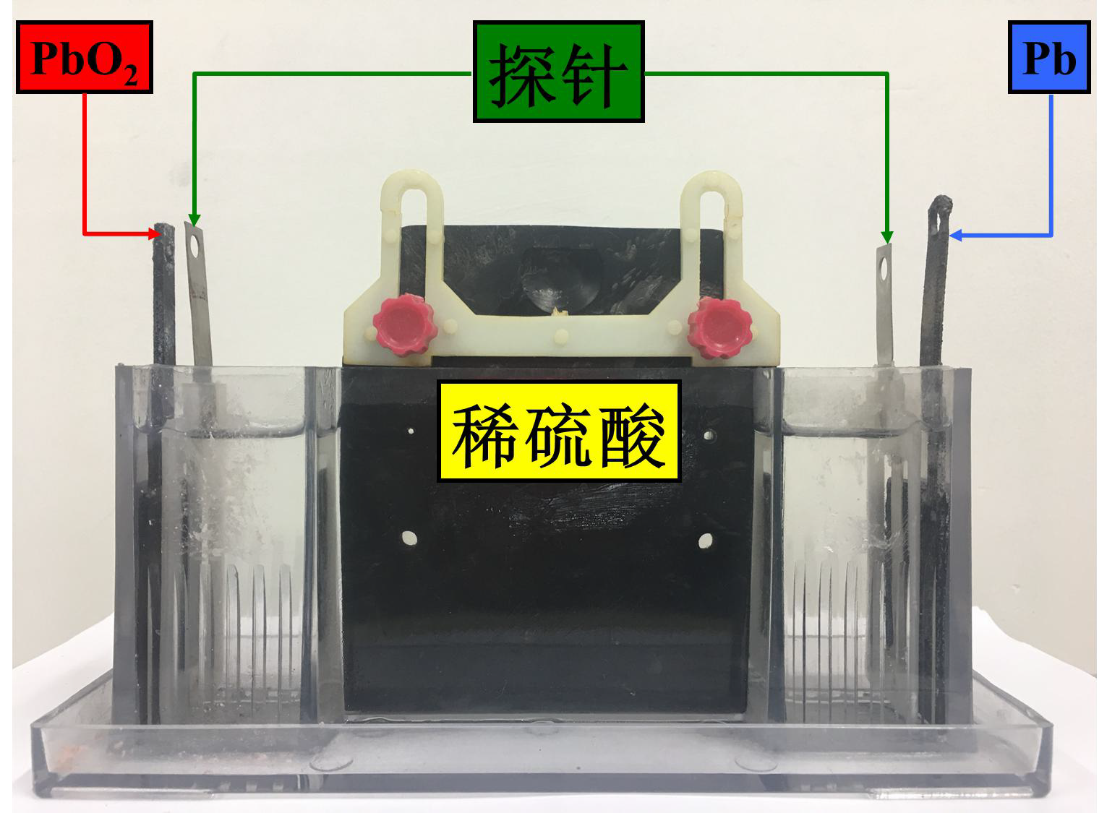
化学电池
在化学电池中，非静电力是化学作 用，它使化学能转化为电势能。

Slide 11
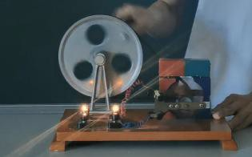

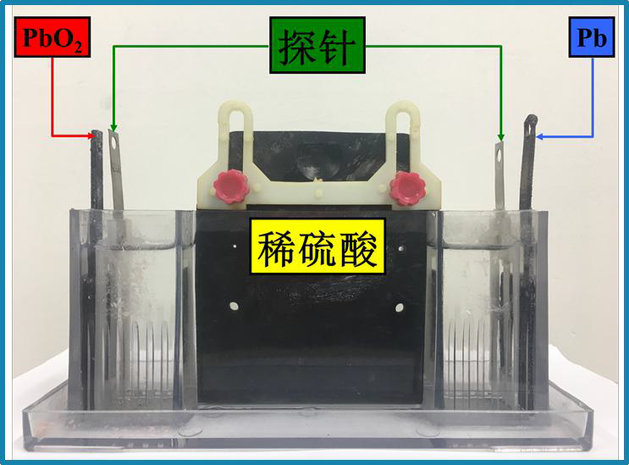

电源的实质
从能量转化的角度 看，电源是通过非 静电力做功把其他 形式的能转化为电 势能的装置。

Slide 12


想一想
不同类型的电源，非静电力是不同的，那么 不同电源把其他形式的能转化为电势能的本 领相同吗？
怎么比较电源非静电力 做功本领的强弱呢？

Slide 13
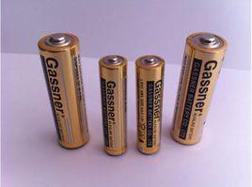
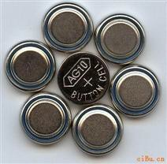
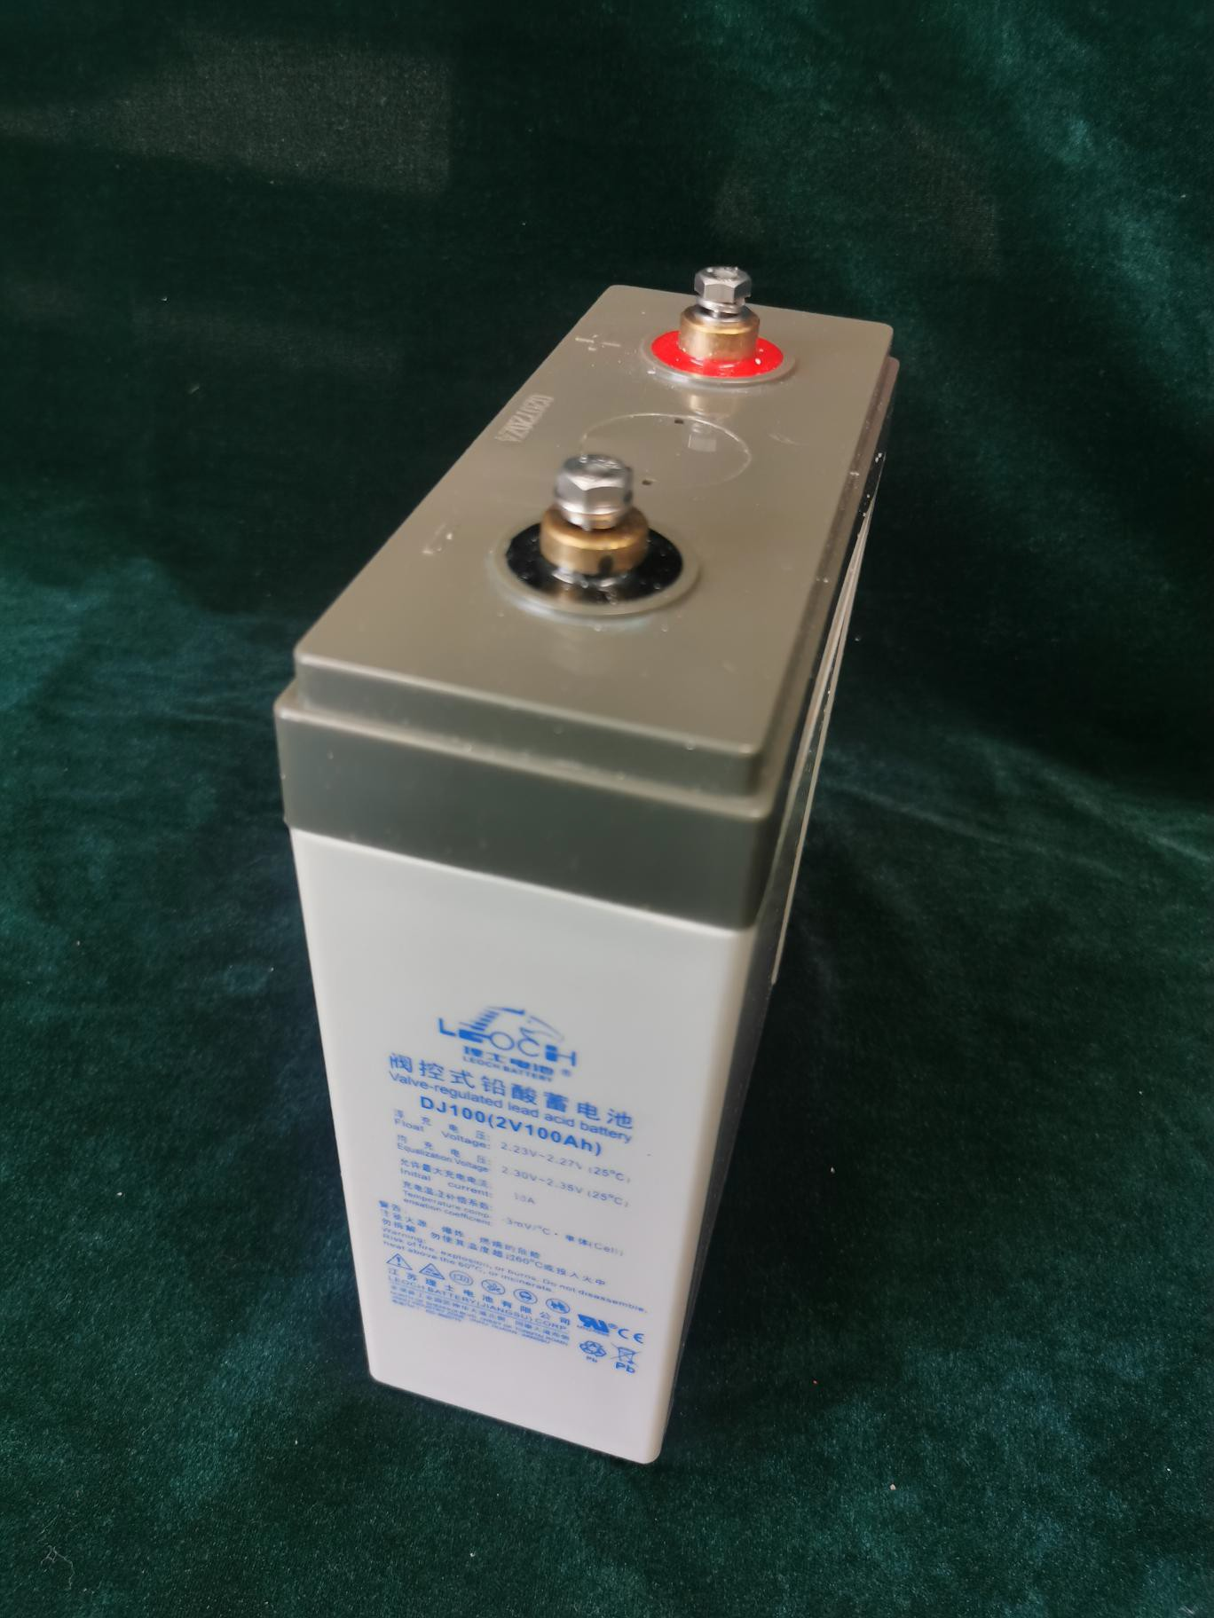
想一想：哪款电池非静电力做功本领的最强？
碱性干电池——将1C的正电荷由电 源负极搬运到正极，其非静电力做 功1.5J。
锌汞电池——将1C的正电荷由电源负 极搬运到正极，其非静电力做功1.2J。
铅蓄电池——将0.6C的正电荷由电源 负极搬运到正极，非静电力做功1.2J。

Slide 14
一、电动势
电动势：表示电源的非静电力做功增加电荷的电 势能的特性
E = ^{W}
电动势E 表示为
q
电动势在数值上等于非静电力把1 C 的正电荷在 电源内从负极移送到正极所做的功。
电动势是标量，单位：伏特（V） 1 V=1 J/C

Slide 15
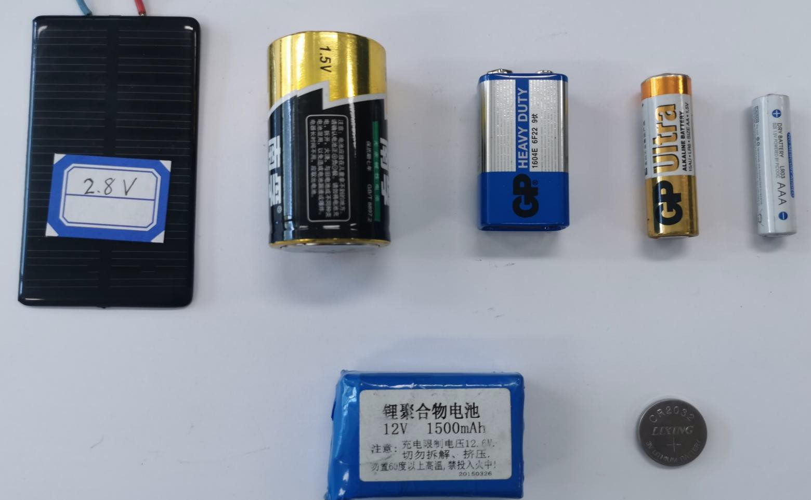







9V
1.5V
1.5V
1.5V
2.8V
各种各样的电池
3V
12V

Slide 16
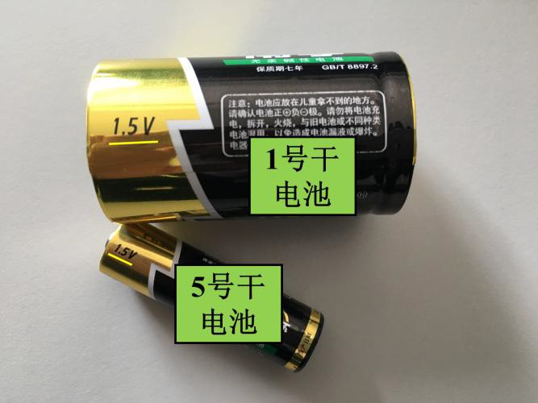
各种各样的电池
电动势由电源中非静电力的特性决 定，跟外电路无关。
对于常用的干电池来说，电动势跟电池的 体积无关。

Slide 17


想一想
闭合回路的能量是怎样转化的？
静电力做正功 电势能减少
外电路
电势能转化为 其他形式能量
？相等吗？
+
内电路
-
非静电力 做正功
电势能增加
其他形式能
非静电力
_{静电力} 转化为
电势能

Slide 18
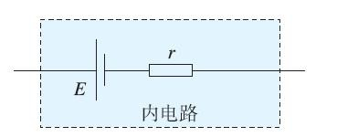
内阻
通常在电源内部也存在电阻，内电路中的电 阻叫内电阻，简称内阻。
电源内部的电路可以等效为一个没有电阻的 理想电源与电阻的串联。

Slide 19
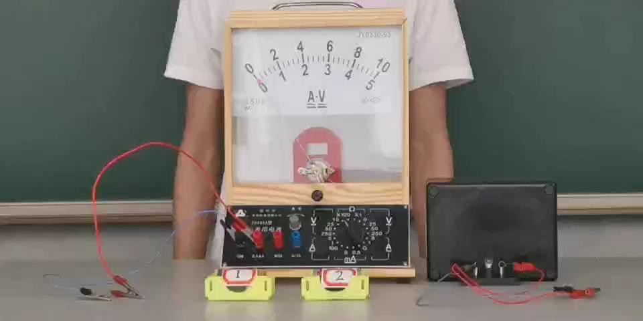

Slide 20
想一想
第一次用的是一节新电池给小灯泡供电 第二次使用一个旧电池供电
现象：第二次小灯泡亮度比第一次暗了很多。 请大家猜想一下这是为什么呢？

Slide 21
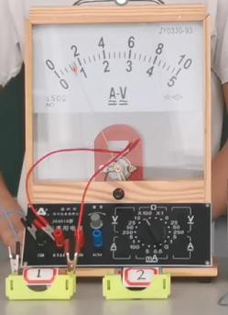
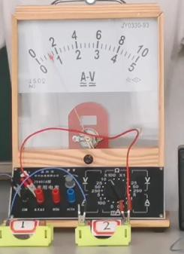


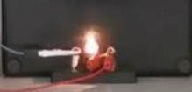
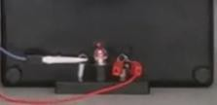


1
2

Slide 22
电源
电源的电动势和内阻（E，r）都是由电源本 身的性质决定，与外电路无关。
电池正常工作时，其电动势可以看作不变。 在较短的时间内，电池的内阻也可以看作不 变。

Slide 23
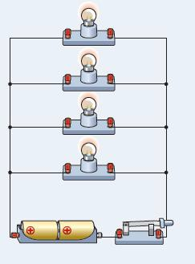
二、闭合电路的欧姆定律及其能量分析

Slide 24
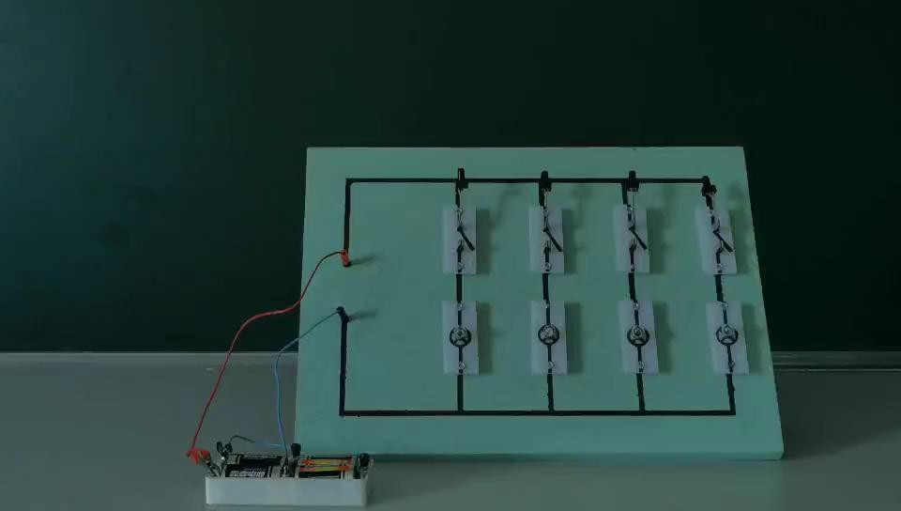
观察实验

Slide 25
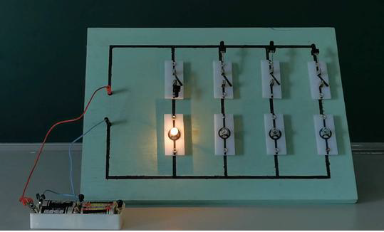
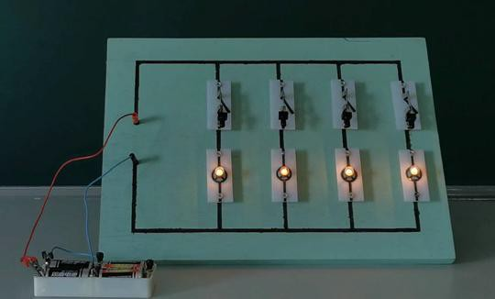


想一想
电源、小灯泡的规格都相同。多个并联的 小灯泡的亮度明显比单独一个小灯泡暗。 如何解释这一现象呢？

Slide 26
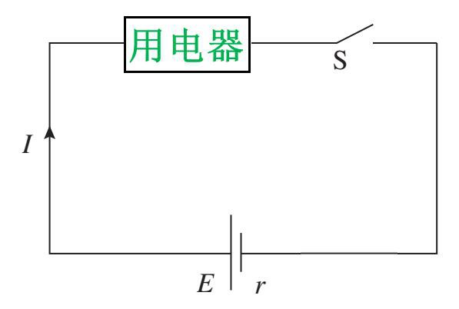
理论探究：闭合电路中电流 I 的决定因素
闭合电路如图所示，设用电器两端电压为 U ,
电路中电流为 I ,通电时间为 t。
电源内部非静电力做了多少功？
W = Eq = EIt
闭合回路中能量如何转化？
非静电力做功
静电力做功
其他形式的能
电能
其他形式能
电源
用电器、内阻

Slide 27
理论探究：闭合电路中电流I大小的决定因素
电源提供的电能在哪些地方转化成其他形式能量
（被消耗）？
外电路 内电路
W_{外} = UIt
W = I ²rt
内
根据能量守恒定律有：W = W_{外} + W _{内}
能量关系： 功率关系：
EIt = UIt + I ²rt EI = UI + I ²r E = U + Ir

Slide 28
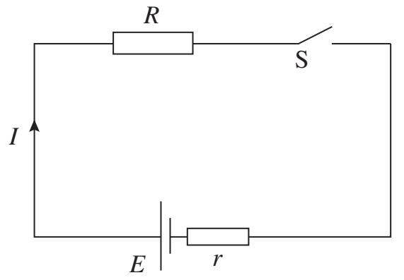
E = U + Ir
探究结论
如果外电路只有电阻
根据部分电路欧姆定律：I = ^{U}
R
则：
E = IR + Ir
E
即： I =
R + r
——闭合电路的欧姆定律

Slide 29
闭合电路的欧姆定律
内容：闭合电路中的电流跟电源的电动势成 正比，跟内、外电路的电阻之和成反比。
E
公式：
I =
R + r
适用范围：外电路中没有电动机、电解池等 用电器，只有电阻

Slide 30
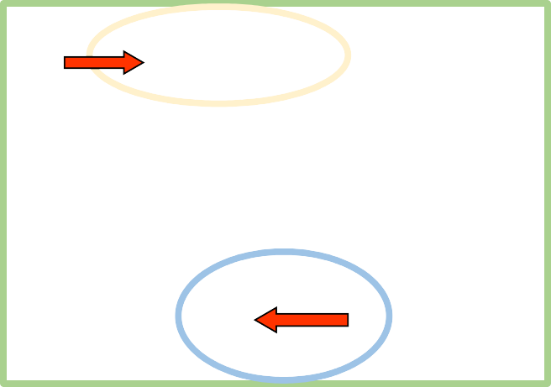
闭合电路欧姆定律的另一种表达方式
在外电路中，沿电流方向 电势降低
在内电路中，沿电流方 向电势也会降低

Slide 31
闭合电路欧姆定律的另一种表达方式
若用U_{外}表示外电路总的电势降落；用U_{内}表示内电 路的电势降落。则闭合电路的欧姆定律也可以写为
E ＝ U_{外}＋ U_{内}
即：电源的电动势等于内、外电路电势降落之和。 它反应了闭合电路的电势变化关系。
适用范围：外电路既可以是电阻，也可以含有电动 机等用电器。

Slide 32
小结
闭合电路的能量关系：W
= W_{外} +W _{内}
非
能量的观念
EIt = UIt + I ²rt
电源内部特性决定： E , r
用物理量之比定义 E = ^{W}
q

